Slide 1









HISTORICKÁ ANTROPOLOGIE
Brežinová Sofia
Drábková Julie

Slide 2
Historická antropologie
Disciplína zkoumající chování, postoje, pocity a způsob myšlení lidí v minulosti.
Cílem je porozumět tomu, jak lidé vnímali svůj svět
cílem zkoumání je interpretace vnímání
Počátky se datují od konce 80. let 20. století
ZKOUMANÁ TÉMATA
dějiny rodu, čarodějnictví, otázku vzpoury, kriminalita a násilí v dějinách, náboženství a zbožnost, interakce elitní a lidové kultury

Slide 3
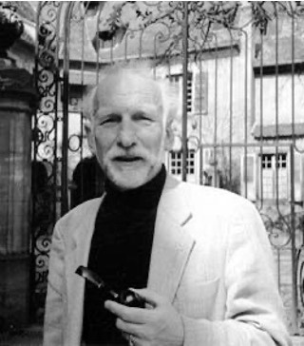
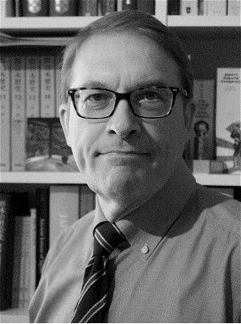
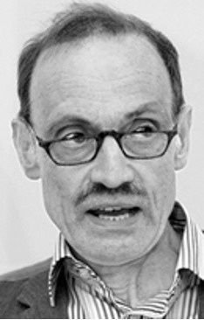
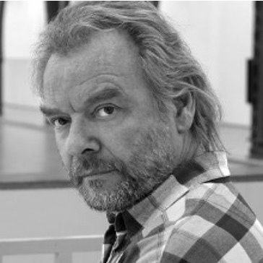
Hlavní představitelé
Čeští představitelé:
Zdeněk Nešpor
Jan Horský
Richard van Dülmen
Hans Medick
Alf Lüdtke
Gert Dressel

Slide 4
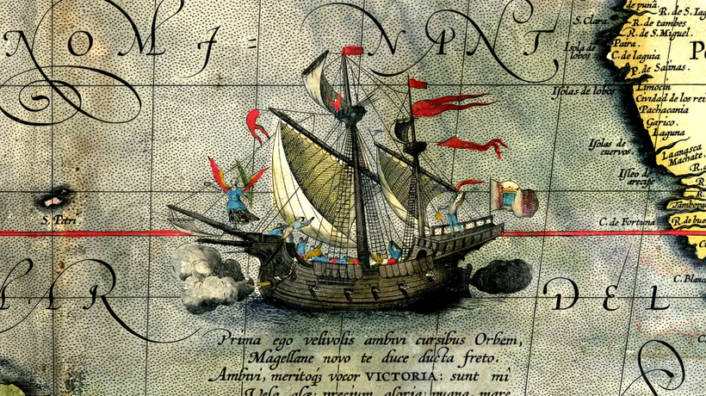
VYBRANÉ OBDOBÍ: Raný novověk
16. - 18. století
od konce středověku až po francouzskou revoluci (1789)
charakteristické signály, které vyvolaly jeho počátek:
rozmach renesance a humanismu, zaoceánské výpravy Španělů a Portugalců či protestanská reformace
pozornost se zaměřuje na ČLOVĚKA, studování antických dějin → vyzdvihnutí povědomí jednotlivých lidí, nikoliv svatých

Slide 5
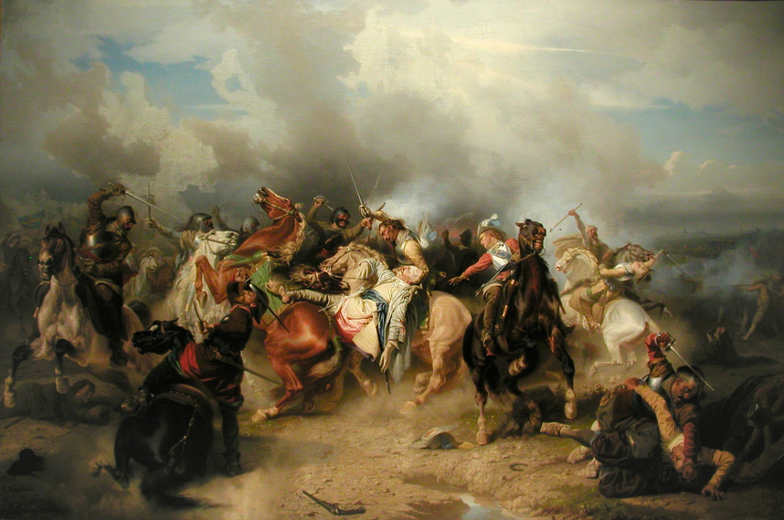
Charakteristické rysy raného novověku
POLITICKÉ DĚNÍ
spor mezi katolíky a nekatolíky
vyústil v Třicetiletou válku (1618 - 1648)
SPOLEČENSKÝ VÝVOJ
zrušení feudalismu (= zrušení vlastnictví majetku lenním pánem)
expanze evropských států → změna struktur světového obchodu
ŠKOLSTVÍ A VZDĚLÁNÍ
vynález knihtisku, do školy pouze chlapci, uzákonění školní docházky, vyučování v NJ, konec školy 1.5. → pasení dobytka

Slide 6
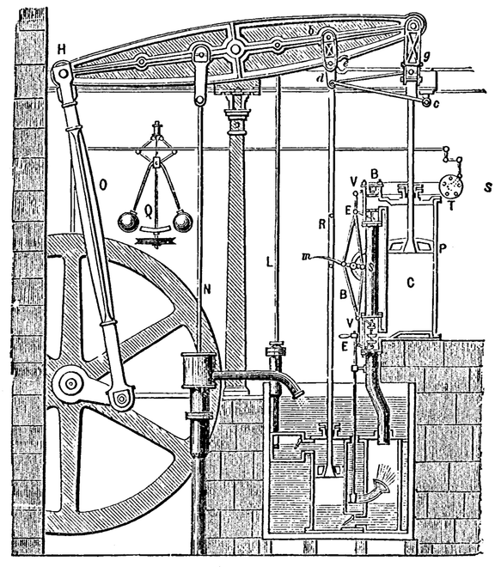
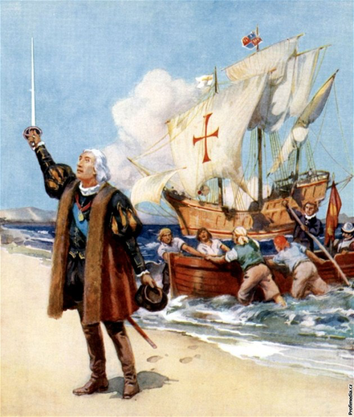
Charakteristické rysy raného novověku
VĚDA
vynález parního stroje (James Watt, 18. století)
změna obrazu světa: první plavba kolem světa (Fernão de Magalhães, 1519-1521), objevení Ameriky (Kryštof Kolumbus, 1492)
vynález dalekohledu
SPOLEČNOST V RANÉM NOVOVĚKU
dům jako základní jednotka společnosti
počet narozených dětí v rodině se pohyboval kolem 7-8 dětmi

Slide 7
Kdo vlastně pracoval v raně novověké domácnosti?
ŘEMESLNÍK
JEHO MANŽELKA
Práce v dílně
Výroba a prodej výrobků
Veřejná a právní autorita
Ekonomické zajištění rodiny
Vedení domácnosti
Prodej na trhu
Péče o děti
Bez právní samostatnosti

Slide 8
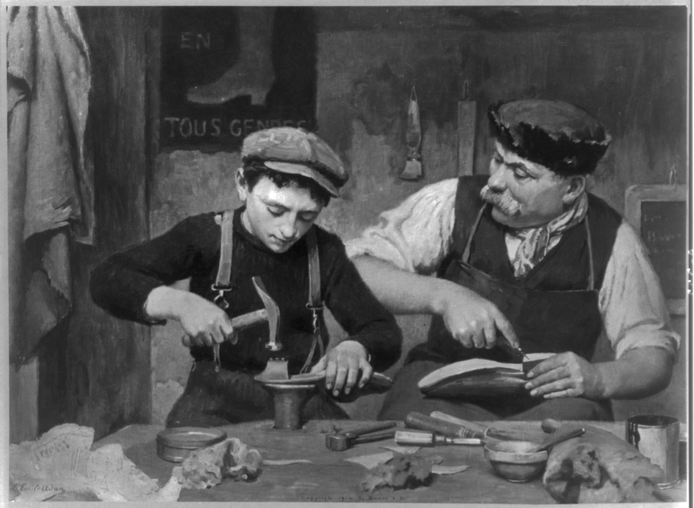
Jak se člověk stal řemeslníkem v raném novověku?
UČEŇ
MISTR
učí se řemeslu
žije v domácnosti mistra
dlouhá pracovní doba
omezená samostatnost
nízké společenské postavení
vlastní dílnu
člen cechu
vede výrobu
ekonomická jistota
společenská autorita

Slide 9
Měli všichni lidé v raném novověku stejné životní možnosti?
OBCHODNÍK
SLUŽEBNÁ
obchod a cestování
vlastní majetek
společenská prestiž
ekonomická nezávislost
kontakty a vzdělání
práce v cizí domácnosti
dlouhá pracovní doba
nízký příjem
závislost na zaměstnavateli
omezené životní možnosti

Slide 10
ZAJÍMAVOSTI
hon na čarodějnice
nové plodiny: brambory, rajčata, kakao, kukuřice
představy o hygieně se lišily od dnešních (horší než ve středověku)
reformace a náboženské konflikty

Slide 11
DĚKUJEME ZA POZORNOST
:)

Slide 12
KAHOOT QUIZ
https://play.kahoot.it/v2/?quizId=afd69bc8-b0d6-4206-90d8-095ac12bdb1d&hostId=ce9a69e6-15fb-4cbe-93b6-8f8d3cbcc142

